Slide 1
Decrease and Conquer
Matakuliah Design Analysis Algorithm
S1 Teknik Informatika STIKOM PGRI Banyuwangi
Dosen Pengampu: Khoirul Umam, M.Kom

Slide 2


Lets think!
Mana yang lebih mudah dihitung?
$$a^{n}=a^{\left\lfloor n/2\right\rfloor }∙a^{\left\lceil n/2\right\rceil }$$
$$a^{n}={\left(a^{n/2}\right)}^{2}$$
Divide-and-conquer
Decrease-and-conquer

Slide 3
Insertion Sort
ALGORITHM InsertionSort(A[0..n-1]
//Urutkan array A dengan menggunakan algoritma insertion sort
//Input: Array A dengan elemen-elemen yang dapat diurutkan
//Output: Array A dengan elemen-elemen terurut secara ascending
for i ← 1 to n-1 do
v ← A[i]
j ← i-1
while j ≥ 0 and A[j] > v do
A[j+1] ← A[j]
j ← j-1
A[j+1] ← v
Basic operation

Slide 4
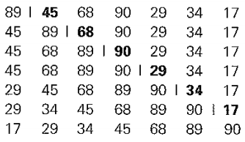
Contoh Insertion Sort

Slide 5
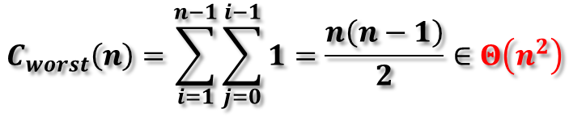
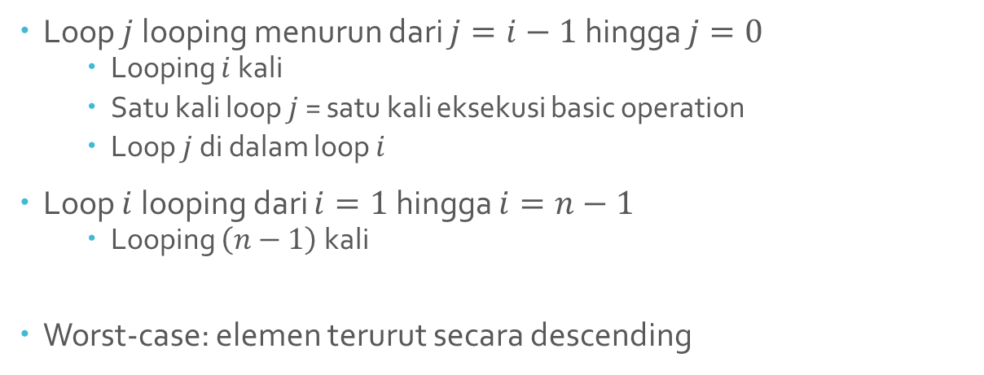
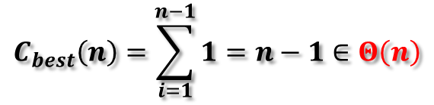
Analisis Insertion Sort
Loop $j$ looping menurun dari $j=i−1$ hingga $j=0$
Looping $i$ kali
Satu kali loop $j$ = satu kali eksekusi basic operation
Loop $j$ di dalam loop $i$
Loop $i$ looping dari $i=1$ hingga $i=n−1$
Looping $\left(n−1\right)$ kali
Worst-case: elemen terurut secara descending
$$C_{worst}\left(n\right)=\sum_{i=1}^{n−1}{\sum_{j=0}^{i−1}{1}}=\frac{n\left(n−1\right)}{2}∈Θ\left(n^{2}\right)$$
Best-case: elemet telah terurut secara ascending
$$C_{best}\left(n\right)=\sum_{i=1}^{n−1}{1}=n−1∈Θ\left(n\right)$$

Slide 6
Latihan!
Perhatikan variasi algoritma insertion sort berikut!
ALGORITHM InsertionSort2(A[0..n-1]
//Input: Array A dengan elemen-elemen yang dapat diurutkan
//Output: Array A dengan elemen-elemen terurut secara ascending
for i ← 1 to n-1 do
j ← i-1
while j ≥ 0 and A[j] > A[j+1] do
swap(A[j],A[j+1])
j ← j-1
Bandingkan time efficiency atau kompleksitas variasi algoritma tersebut dengan versi sebelumnya!

Slide 7
Mencari Nilai Median
Berapakah nilai median dari sekumpulan nilai berikut:
4, 1, 10, 9, 7, 12, 8, 2, 15
ALGORITHM Median(A[0..n-1])
//Cari nilai median dari elemen-elemen di dalam array A
//Input: Array A dengan elemen-elemen yang dapat diurutkan
//Output: Nilai median
l ← 0; r ← n-1;
k ← (l+r)/2 + 1
while l < r and s ≠ k do
s ← Partition(A[l..r]) //Gunakan Partition pada Quick Sort
if s < k then l = s+1
else if s > k then r = s-1
return A[s]

Slide 8
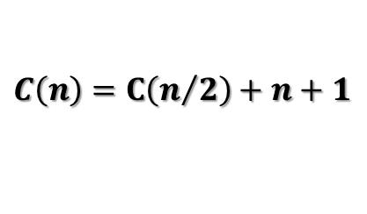
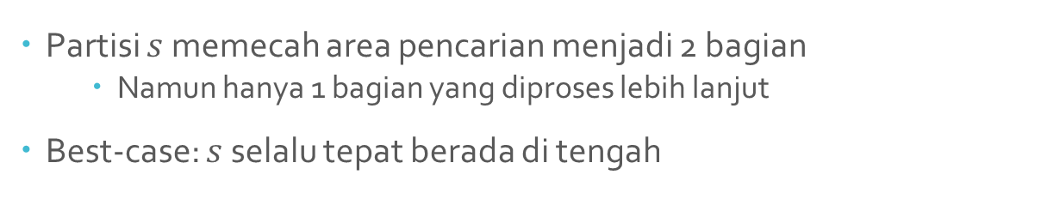
Analisis Algoritma Mencari Nilai Median
Partisi $s$ memecah area pencarian menjadi 2 bagian
Namun hanya 1 bagian yang diproses lebih lanjut
Best-case: $s$ selalu tepat berada di tengah
$$C\left(n\right)=C\left(n/2\right)+n+1$$
Pelajari kembali analisis algoritma Partition pada Quick Sort untuk mengetahui asal mula nilai ini

